Slide 1
Муниципальное дошкольное образовательное учреждение
детский сад общеразвивающего вида №25
Газета для детей,
а также их родителей
их бабушек и дедушек
Лето
Лето солнышком вкатилось,
Засияло, засветилось
Вишнями, ромашками,
Лютиками, кашками.
Лето! Лето! Лето! Лето!
В краски яркие одето,
Жарким солнышком согрето,
Пусть подольше будет лето!
(Л. Некрасова)
Что мы празднуем в июне?
1 июня – Международный день защиты детей
6 июня – Международный день русского языка
12 июня – День России
Г. Узловая, Июнь 2022

Slide 2
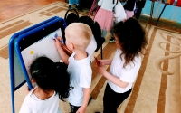
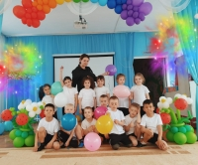
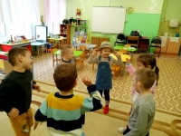
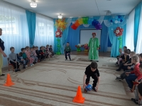
Здравствуй, Лето!
Первый летний день!
Первый день лета не может обойтись без праздника для детей. В группах праздники прошли в виде развлечений и досугов. В гости к дошколятам пришли «Веселушка» и «Забияка». Для того, чтобы «Забияка» стала добрее и начала улыбаться, воспитанники пели песни о доброте и дружбе "Если добрый ты", "весёлый гном", играли в игры на сплочение "На лесной поляне", "Светофор", "Топни-хлопни", выполняли ритмические упражнения под весёлые мелодии, играли в подвижные и спортивные игры "Прилипалочки", " Шляпа", «Собери "ягоды"», «Бумажный волейбол» и др. В завершении праздника прошли задорные «соревнования» - «Самый большой мыльный пузырь».

Slide 3
Летние загадки
Солнце печет,
липа цветет,
рожь поспевает,
Когда это бывает?
(Летом)
Теплый, длинный - длинный день,
В полдень — Крохотная тень,
Зацветает в поле колос,
Подает кузнечик голос,
Дозревает земляника,
Что за месяц, подскажи-ка?
(Июнь)
Давайте поиграем
Дидактическая игра «Подбери слово-признак»
Солнце — ласковое, теплое, жаркое, желтое, круглое, большое и т.д.
Небо – голубое, ясное, яркое, высокое;
Трава – зеленая, нежная, изумрудная, мягкая, шелковистая.
Дидактическая игра «Подбери слово-действие»
Солнце ... ярко.
Лес ... красивый. Река ... быстро.
Ягоды ... в лесу.
Цветы ... на лугу.
Стрекоза ... над водой.
Муравейник ... муравьи.

Slide 4
Для Вас, родители!
Одевайте детей в соответствии с погодными условиями!
Казалось бы, в теплую летнюю погоду не должно возникать вопроса, как одеть ребенка на прогулку. Однако, многие мамы маленьких детей перестраховываются или наоборот — забывают об элементарных вещах вроде головного убора. Итак, как одевать ребенка летом?
Некоторые родители слепо следуют правилу «на ребенка нужно надевать на один слой одежды больше, чем на себя». Возможно, зимой оно и действует (хотя и это сомнительно), но только не летом. На прогулке ребенок будет активно двигаться и непременно вспотеет, в результате ему хватит малейшего ветерка или пары минут под кондиционером, чтобы простудиться. А мамы потом удивляются: как же так, я ведь одела ребенка тепло. Вот именно — слишком тепло.
Перегрев может привести даже к тепловому удару.
Если вы хотите правильно одевать ребенка летом, одевайте его так, как одели бы себя: не стоит кутать ребенка, если на улице жара. Лучше взять с собой на прогулку теплую кофту с длинным рукавом на случай, если погода резко испортится. Стоит выбирать одежду светлых цветов.
В солнечную погоду майкам стоит предпочесть футболки или рубашки с рукавами, прикрывающими плечи: именно эта часть тела у детей обгорает быстрее всего. То же касается и нарядов для девочек: вместо сарафана лучше надеть платье с рукавами. Если рукава легкие и свободные, они не причинят никакого дискомфорта ребенку.
Также в солнечную погоду ребенку необходим головной убор. В пасмурную погоду, даже в теплую, необходимости в нем нет.
Еще необходимо защитить глаза ребенка от яркого солнца. Детям постарше можно предложить надеть солнцезащитные очки.

